Slide 1
স্বাগতম

Slide 2
প
রি
চি
তি
প্রাথমিক গণিত
পঞ্চম শ্রেণি
সময়ঃ ৪০ মিনিট
মোঃ তৌফিকুল ইসলাম রবি
প্রধান শিক্ষক
মোহনপুর সরকারি প্রাথমিক বিদ্যালয়
বিরামপুর, দিনাজপুর।
Sweetsorrow_robi@yahoo.com
01719249776

Slide 3
মনোযোগ সহকারে দেখঃ
কতটি ছোট বর্গ রং করা হয়েছে?
কতটি ছোট বর্গে ভাগ করা হয়েছে?
বর্গটির কত অংশ রং করা হয়েছে?
পাশের চিত্রে আমরা কী দেখতে পাচ্ছি?
এখানে রং করা ঘরগুলো বড় ক্ষেত্রটির
$\frac{২৪ }{১০০ } ভাগ$।
$\frac{২৪ }{১০০ }$ভগ্নাংশটিকে নিন্মলিখিতভাবে পড়া যায়;
১00 ভাগের ২৪ ভাগ।
প্রতি শতে ২৪।
শতকরা চব্বিশ।

Slide 4
অধ্যায় ৯
শতকরা
পাঠঃ ৯.১. রাশির তুলনা
আজকের পাঠ

Slide 5
শিখনফলঃ
২৩.১.১ শতকরা কী তা বলতে পারবে ও প্রতীক লিখতে পারবে।
২৩.১.২ সাধারণ ভগ্নাংশকে শতকরায় রূপান্তর করতে পারবে।

Slide 6
কোনো বিদ্যালয়ের চতুর্থ শ্রেণির ৫০জন শিক্ষার্থীর মধ্যে ২০ জন ছাত্রী এবং পঞ্চম শ্রেণির ২৫ জন শিক্ষার্থীর মধ্যে ১২জন ছাত্রী। তুলনামূলকভাবে কোন শ্রেণিতে ছাত্রী বেশি?
 | মোট | ছাত্রী
চতুর্থ শ্রেণি | ৫০ | ২০
পঞ্চম শ্রেণি | ২৫ | ১২
চতুর্থ শ্রেণি
২০
৫০
পঞ্চম শ্রেণি
১২
২৫

Slide 7
কোনো বিদ্যালয়ের চতুর্থ শ্রেণির ৫০জন শিক্ষার্থীর মধ্যে ২০ জন ছাত্রী এবং পঞ্চম শ্রেণির ২৫ জন শিক্ষার্থীর মধ্যে ১২জন ছাত্রী। তুলনামূলকভাবে কোন শ্রেণিতে ছাত্রী বেশি?
 | মোট | ছাত্রী
চতুর্থ শ্রেণি | ৫০ | ২০
পঞ্চম শ্রেণি | ২৫ | ১২
চতুর্থ শ্রেণি
পঞ্চম শ্রেণি
৪০
১০০
৪৮
১০০

Slide 8
ভগ্নাংশে, ৪র্থ শ্রেণিতে মোট শিক্ষার্থীর মধ্যে ছাত্রী $\frac{২০}{৫০}$ অংশ এবং ৫ম শ্রেণির মোট শিক্ষার্থীর মধ্যে ছাত্রী $\frac{১২}{২৫} অংশ।$
এখন, $\frac{২০}{৫০}$ = $\frac{৪০}{১০০}$ এবং $\frac{১২}{২৫}= \frac{৪৮}{১০০}$ ।
সুতরাং $\frac{৪০}{১০০}< \frac{৪৮}{১০০}$ = $\frac{২০}{৫০}$ < $\frac{১২}{২৫} ।$
আনুপাতিকভাবে পঞ্চম শ্রেণিতে ছাত্রী সংখ্যা বেশি।

Slide 9
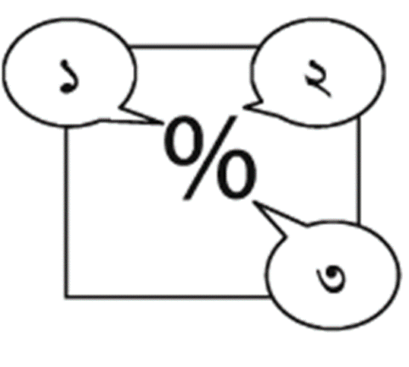
শতকরা হলো এমন একটি অনুপাত, যা ১০০ এর ভগ্নাংশরূপে প্রকাশ করা হয়।
অর্থাৎ, ভগ্নাংশের হর ১০০ হলে তাকে শতকরা হিসেবে পড়া যায়।
তাহলে বলা যায়, শতকরা একটি ভগ্নাংশ, প্রতি ক্ষেত্রে যার হর ১০০।
এরুপ ভগ্নাংশকে শতকরা প্রতীক “%” দ্বারা প্রকাশ করা হয়।
[ উদাহরণ ] ১% = $\frac{১}{১০০} ,$ ১৫% = $\frac{১৫}{১০০ }$ , ১৩৭% = $\frac{১৩৭}{১০০}$ ইত্যাদি
%
যে চিহ্নের মাধ্যমে শতকরা প্রকাশ করা হয় তাকে শতকরা চিহ্ন বলে।
শতকরা চিহ্ন

Slide 10
একক কাজ
শতকরা কী?
শতকরা প্রতীকটি লেখ।

Slide 11
শতকরাকে ভগ্নাংশে প্রকাশঃ
৬০%= ৬০ × $\frac{১}{১০০}=\frac{৬০}{১০০}$
আবার, $\frac{৬০}{১০০}$ কে দশমিক ভগ্নাংশে প্রকাশ করলে পাই;
$\frac{৬০}{১০০}$ = ০.৬
লক্ষ করঃ $১০০\% এর অর্থ হলো \frac{১০০}{১০০}=১$
শতকরা চিহ্ন তুলে দিয়ে ভগ্নাংশে প্রকাশ করা হয়।

Slide 12
সাধারণ ভগ্নাংশকে শতকরায় প্রকাশ
$$\frac{২১}{৫০} এটি একটি সাধারণ ভগ্নাংশ। ভগ্নাংশটিকে শতকরায় প্রকাশ করতে হলে$$
$$এর লব ও হরকে ১০০ দ্বারা গুণ করতে হবে অথবা হরকে এমন সংখ্যা দ্বারা গুণ$$
$$করতে হবে যাতে হর ১০০ হয়। লবকে ও আবার ঐ সংখ্যা দ্বারা গুণ করতে হবে।$$
$উদাহরণঃ \frac{২১}{৫০}=\frac{২১×১০০}{৫০×১০০}= \frac{২১০০}{৫০}× \frac{১}{১০০}=৪২× \frac{১}{১০০}$ = ৪২%
অথবা, $\frac{২১}{৫০}$ = $\frac{২১ ×২}{৫০×২}$ = $\frac{৪২}{১০০}$ = ৪২%

Slide 13
নিচের সমস্যাটি মনোযোগ সহকারে দেখ, চিত্র দেখে বুঝতে চেষ্টা করো। দলে আলোচনা করে সমস্যাটির সমাধান করো।
কোন বিদ্যালয়ের ৫ম শ্রেণির মোট ৩০ জন শিক্ষার্থীর মধ্যে ১২ জন ছাত্রী। মোট শিক্ষার্থীর শতকরা কতজন ছাত্রী?
০
১২জন ছাত্রী
৩০জন শিক্ষার্থী
০
?%
১০০%
= $\frac{?}{১০০}$
$$\frac{১২}{৩০}= \frac{২}{৫}= \frac{২×২০}{৫×২০}=\frac{৪০}{১০০}$$
মোট শিক্ষার্থীর শতকরা ৪০ জন ছাত্রী।
$$\frac{১২}{৩০}= \frac{২}{৫}= \frac{?}{১০০}$$
উত্তর মিলাতে এখানে ক্লিক করঃ

Slide 14
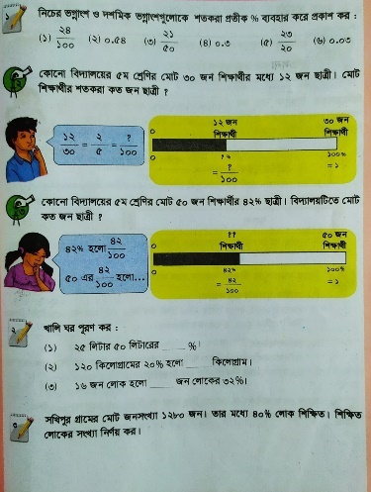
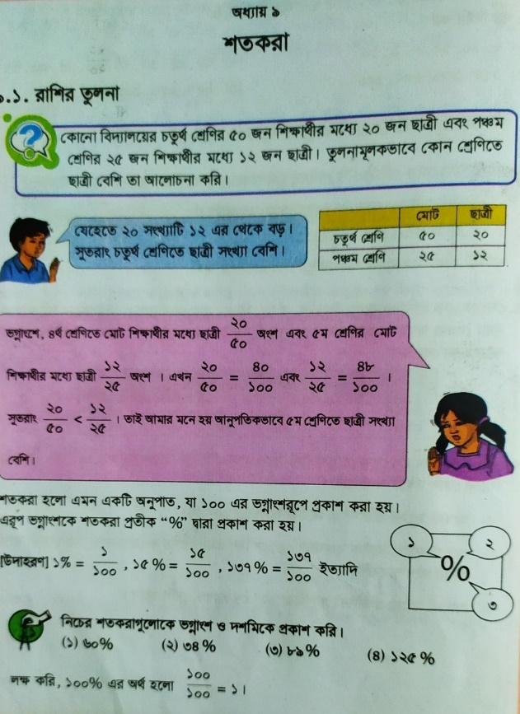
পাঠ্য বইয়ের ৯৪ ও ৯৫ পৃষ্ঠা

Slide 15
নিচের সমস্যাটি মনোযোগ সহকারে পড়। চিত্র দেখে বুঝতে চেষ্টা কর।
দেখি তোমরা পার কি না?
কোন বিদ্যালয়ের ৫ম শ্রেণির মোট ৫০ জন শিক্ষার্থীর ৪২% ছাত্রী। বিদ্যালয়টিতে মোট কতজন ছাত্রী?
০
? ছাত্রী
৫০জন শিক্ষার্থী
০
৪২%
ছাত্রী
১০০%
= $\frac{৪২}{১০০}$
৪২% হলো $\frac{৪২}{১০০}$
৫০ এর$\frac{৪২}{১০০} হলো……$

Slide 16
বাড়ির কাজ
ভগ্নাংশ ও দশমিকে প্রকাশ করঃ ৩৪%, ৮৯%, ১২৫%
শতকরা প্রতীক % ব্যবহার করে প্রকাশ করঃ $\frac{২৪}{১০০}$, ০.৫৪, 0.3, $\frac{২৩}{১০০}, ০.০৩$
খালি ঘর পূরণ করঃ
ক) ২৫ লিটার ৫০ লিটারের......%
খ) ১২০ কিলোগ্রামের ২০% হলো.........কিলোগ্রাম।
গ) ১৬ জন লোক হলো......জন লোকের ৩২%।
৪. সখিপুর গ্রামের মোট জনসংখ্যা ১২৮০ জন। তার মধ্যে ৪০% লোক শিক্ষিত। শিক্ষিত লোকের সংখ্যা নির্ণয় কর।

Slide 17
ধন্যবাদ

